Slide 1

Для специальности 21.02.06 «информационные системы обеспечения градостроительной деятельности»
Министерство образования, науки и молодежной политики Краснодарского края
Государственное автономное профессиональное образовательное учреждение
«Новороссийский колледж строительства и экономики»
Тема: Начало работы в программе AutoCAD 2016. Интерфейс программы.
Подготовила преподаватель
Белоус Виктория Васильевна
МДК 04.03 «ГЕОИНФОРМАТИКА»

Slide 2
Система автоматизированного проектирования
— автоматизированная система, реализующая информационную технологию выполнения функций проектирования, представляет собой организационно-техническую систему, предназначенную для автоматизации процесса проектирования, состоящую из персонала и комплекса технических, программных и других средств автоматизации его деятельности.
Также для обозначения подобных систем широко используется аббревиатура САПР.

Slide 3
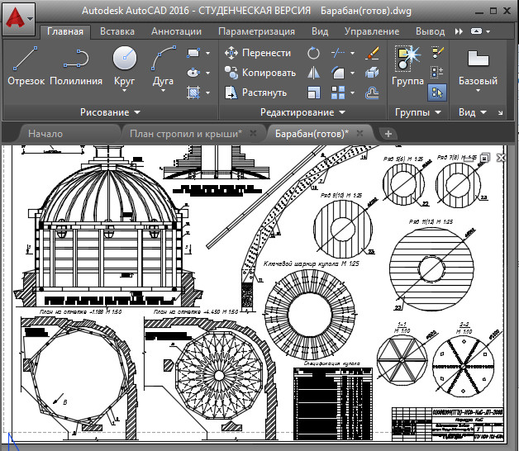
AutoCAD 2016
— двух- и трёхмерная система автоматизированного проектирования и черчения, разработанная компанией Autodesk. Первая версия системы была выпущена в 1982 году. AutoCAD и специализированные приложения на его основе нашли широкое применение в машиностроении, строительстве, архитектуре и других отраслях промышленности.

Slide 4
Термины, относящиеся к использованию мыши в AutoCAD
Указатель мыши на экране
Может принимать форму перекрестия, прицела или привычной стрелки
Прицел
Форма указателя, используемая при выделении объектов в графической зоне экрана
Перекрестие
Форма указателя, представляющая собой два пересекающихся отрезка (вертикальный и горизонтальный)

Slide 5

Запуск AutoCAD
Меню «ПУСК»
Autodesk
AutoCAD 2016
значок
Все программы
Также можно запустить AutoCAD
дважды щелкнув левой кнопкой мыши ярлык программы на рабочем столе

Slide 6
Создание нового чертежа
1. Значок
2. Создать
3. Чертеж
4. Выбор шаблона
5. acad

Slide 7
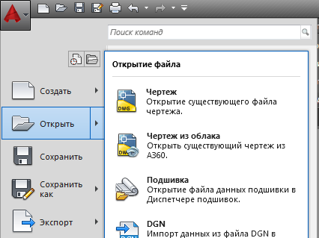

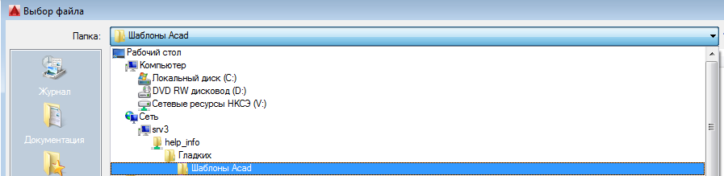
Использование шаблонов чертежей
Значок
Открыть ->
Чертеж
4. Путь: Мой компьютер -> Сетевые ресурсы НКСЭ ->
Справочная информация для студентов НКСЭ ->
Гладких -> Шаблоны Acad

Slide 8
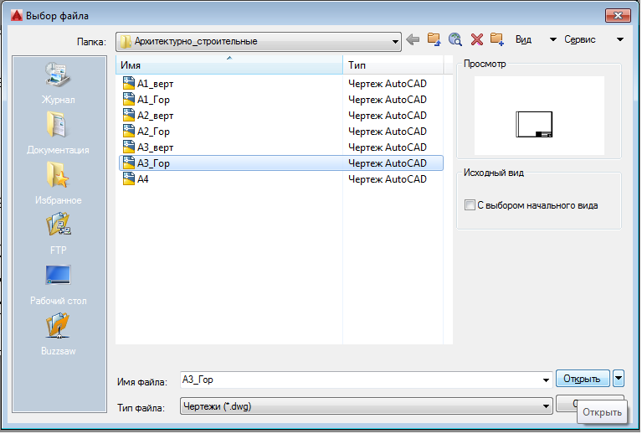
Выбор шаблона нужного формата

Slide 9
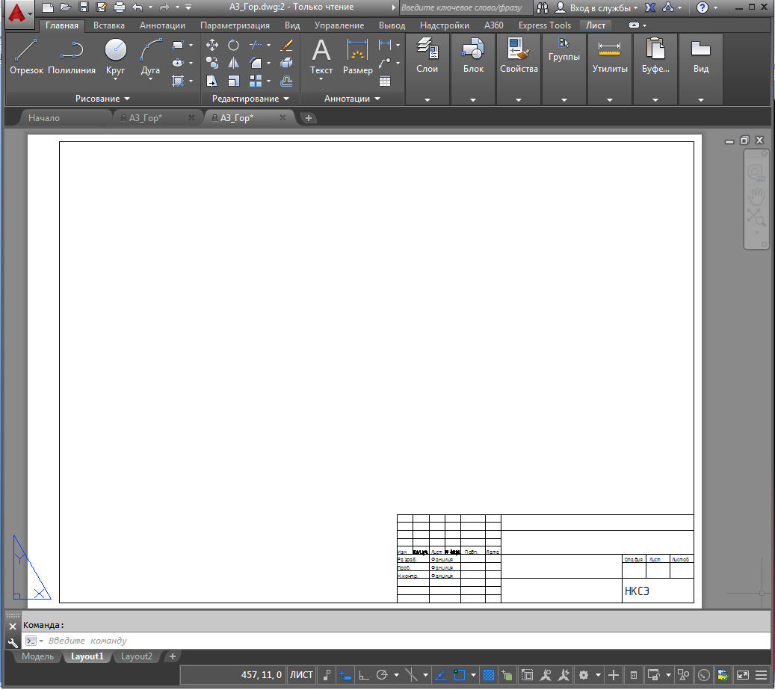
Чертеж из шаблона уже имеет основную надпись
Нажав на корешок вкладки «Модель» мы переходим во вкладку проектирования графической зоны

Slide 10
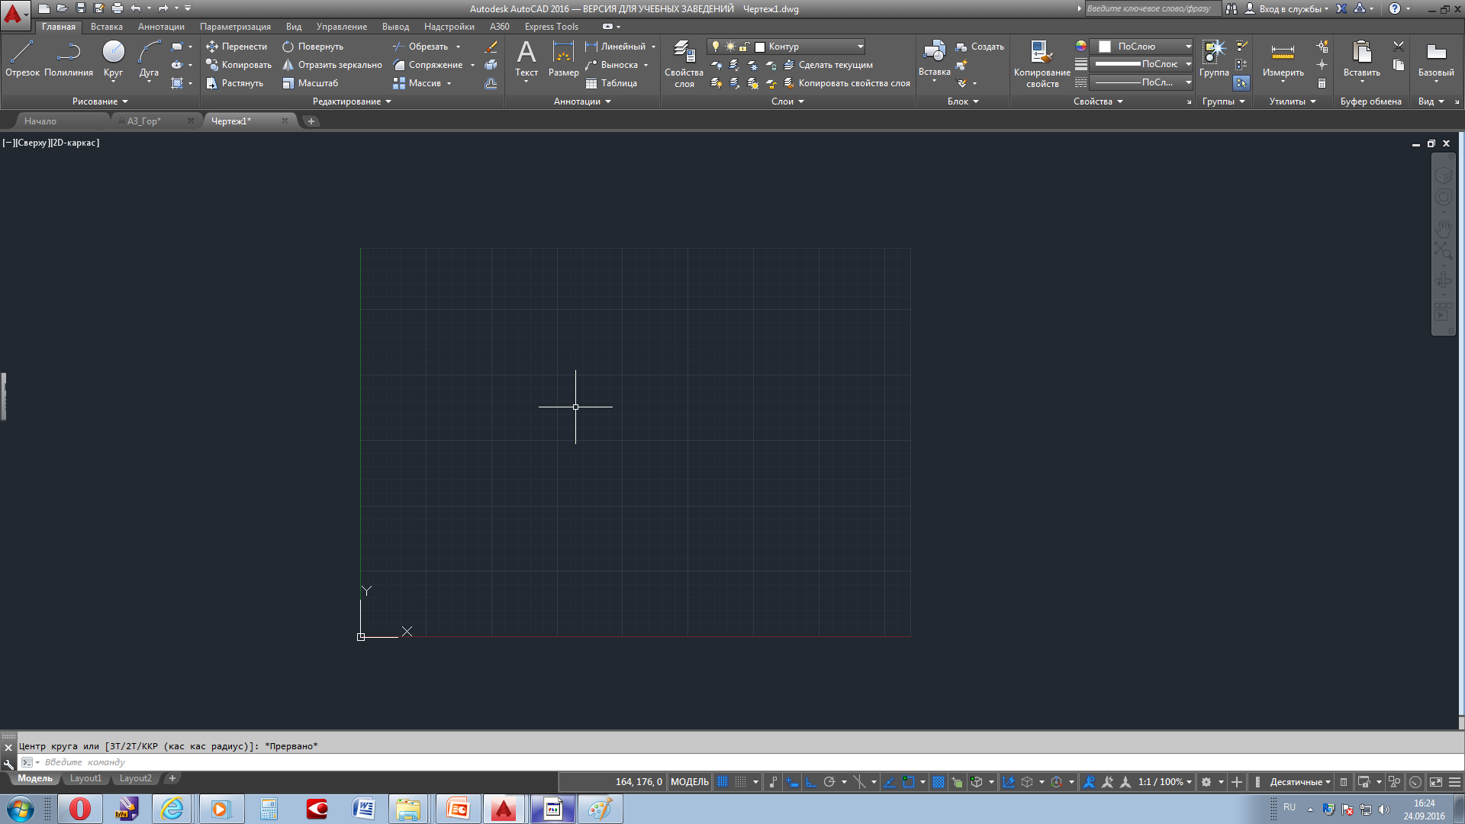
Графический интерфейс пользователя – имеет четыре функциональные зоны

Slide 11
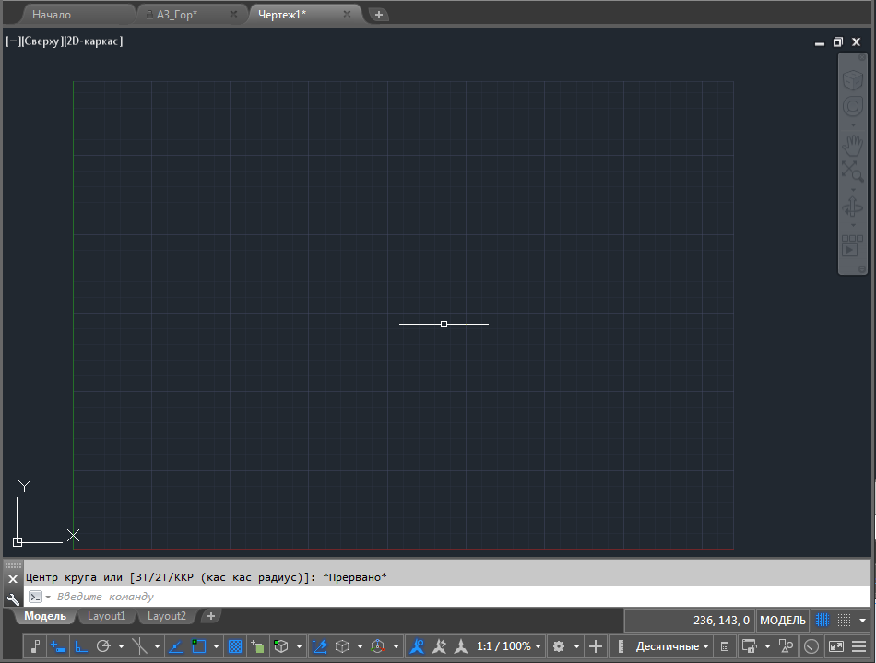
1. Графическая зона
Большая пустая область в середине экрана. Именно в ней происходит создание элементов чертежа. Она имеет произвольные размеры.

Slide 12
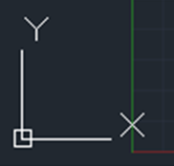
Пиктограмма системы координат
Графический символ из двух стрелок в левом нижнем углу графической зоны называется пиктограммой ПСК (пользовательская система координат). Направления стрелок пиктограммы совпадают положительным направлением соответствующих осей текущей пользовательской системы координат.

Slide 13
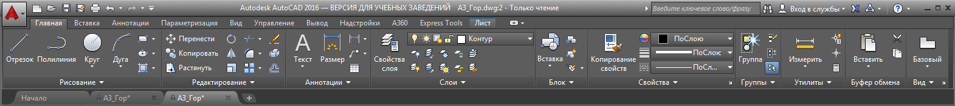
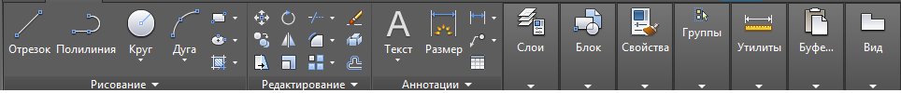
2. Меню и панели инструментов
Строка заголовка
Строка меню
Панели инструментов

Slide 14
3. Командная строка
В нижней части экрана AutoCAD располагается отдельное окно, в котором помещается приблизительно три строчки. При желании можно увеличить размер этого окна. Любую команду в AutoCAD можно запустить путем вода её непосредственно в командную строку.

Slide 15
4. Строка состояния
В самом низу экрана находится строка состояния.
Слева в строке в строке состояния введены текущие координаты х , у. Также в строке состояния отражается текущий масштаб аннотаций.
Если щелкнуть по кнопке Адаптация, которая находится в крайнем правом положении строки состояния Автокад (на ней изображены 3 горизонтальные черты), то раскроется список. Те кнопки, которые уже отображены в строке состояния в этом списке помечены галочками
Чтобы скрыть или отобразить кнопку в строке состояния в Автокад ее необходимо выбрать в этом списке.

